Slide 1

Художественный фильм «Приключения Буратино»

Slide 2
Краткая характеристика мюзикла
«Приключения Буратино» — советский двухсерийный музыкальный телевизионный фильм по мотивам сказки Алексея Толстого «Золотой ключик, или Приключения Буратино», созданный на киностудии «Беларусьфильм» в 1975 году. Телепремьера состоялась 1-2 января 1976 года.
РежиссёрЛеонид Нечаев
Автор
сценарияИнна Веткина
В главных
роляхДмитрий Иосифов
Николай Гринько
Юрий Катин-Ярцев
Роман Столкарц
Владимир Этуш
Елена Санаева
Ролан Быков
Татьяна Проценко
ОператорЮрий Елхов
КомпозиторАлексей Рыбников
Кинокомпания«Беларусьфильм»,
Творческое объединение «Телефильм»

Slide 3
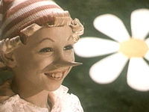
Песня «Буратино»
Эта песня быстрая, громкая, веселая, задорная, она полностью отражает характер героя, ее исполняющего

Slide 4
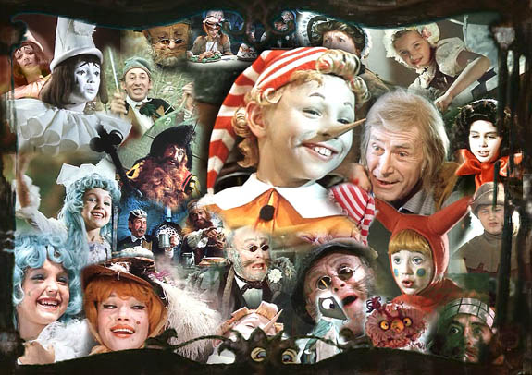
Песня фонарщиков – завораживающая, волшебная, будто новогодняя песня

Slide 5
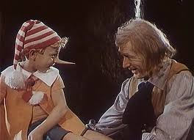
Песня Папы Карло – гениальная музыка, добрый и светлые слова

Slide 6
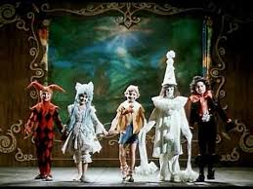
Песня кукол «Страшный Карабас» – живая, в ней выделяется бас, хороший ритм, отличная мелодия, бэк-вокал

Slide 7
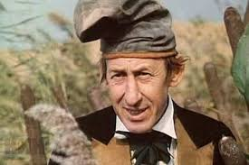
Песня Дуремара – очень грамотная песня, актуальна и на сегодняшний день

Slide 8
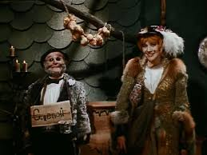
Песня лисы Алисы и кота Базилио о жадинах, хвастунах и дураках

Slide 9
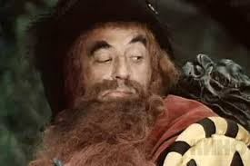
Песня Карабаса Барабаса – бесподобная актерская игра и исполнение песни

Slide 10
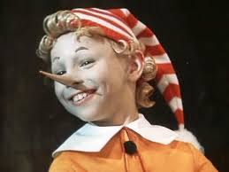
Песня пауков и Буратино – очень «поучительная» песня

Slide 11
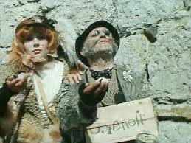
Песня «Поле чудес» – пророческая песня

Slide 12
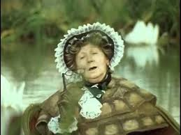
Песня черепахи Тортиллы – олицетворение доброты и чудес, она давно считается классикой

Slide 13
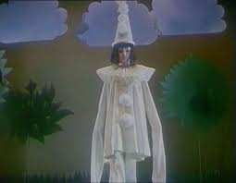
Песня Пьеро – песня о детской чистоте и просто человечности

Slide 14
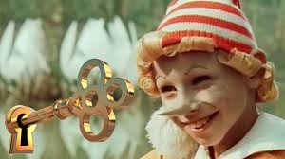
Больше всего мне понравилась песня главного героя – Буратино. Я бы хотел сыграть именно эту роль, поскольку это очень веселый, смешной, а главное меняющийся к лучшему герой!

